Slide 1


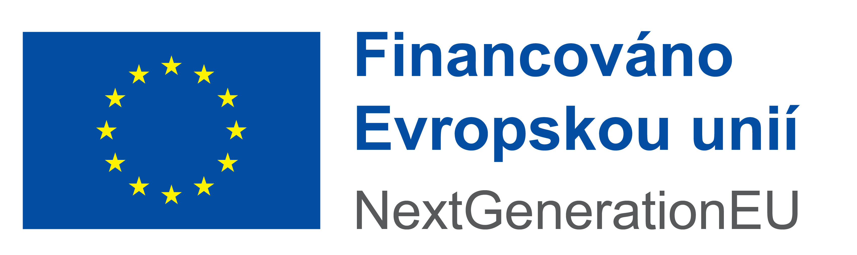

KOMPOZITNÍ MATERIÁLY
Polymery – úvod do problematiky
Martina Kalová
Klára Sklenaříková

Slide 2
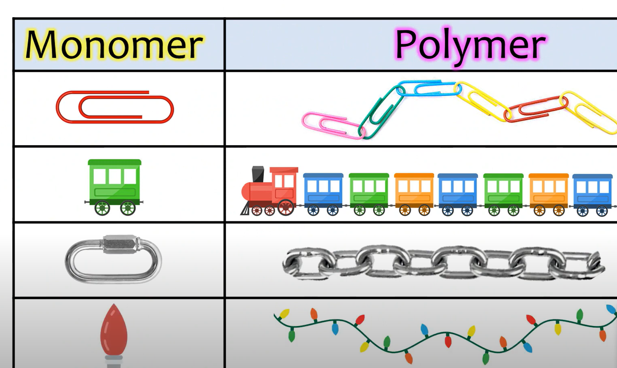
Polymery - úvod
Co jsou monomery?
  především organická sloučenina k výrobě polymerů
  Získává se z ropy (ethen-ethylen, propen-propylen, styren…)
  K vytvořeni makromolekuly (polymeru) musí mít monomer velmi reaktivní skupiny a mít schopnost se sousedními skupinami vytvářet chemické vazby

Slide 3
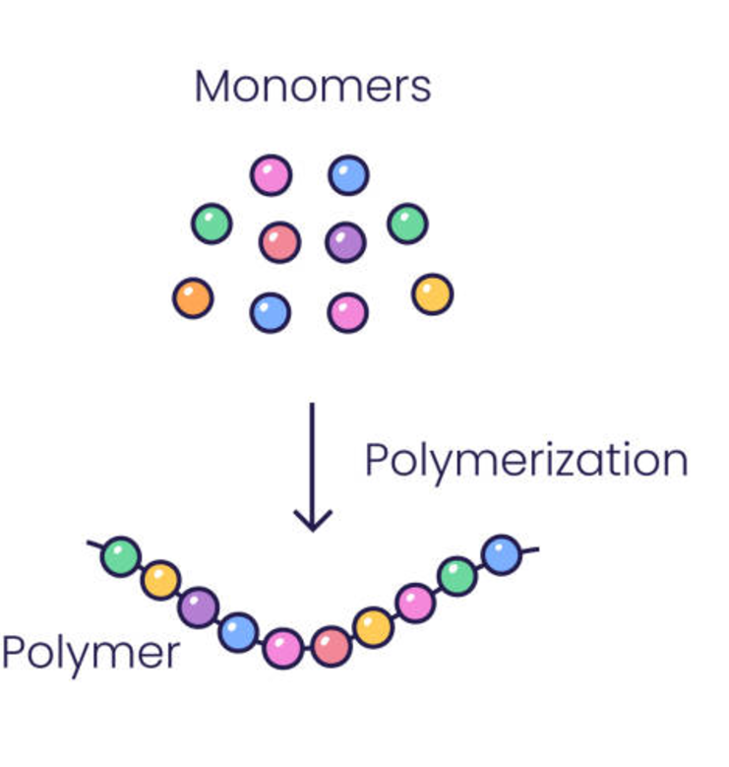
Polymery - úvod
Co jsou polymery?
  Makromolekulární látka přírodního nebo syntetického původu (organická sloučenina), sloučeniny uhlíku a vodíku, často obsahují také kyslík, dusík, síru a další.
  Polymer = poly (mnoho) + mer (jednotka)
  Mery – jednotlivé opakující se články řetězců
  Molární (relativní molekulová) hmotnost – délka makromolekul, 10⁴ g/mol (voda 18 g/mol)
  Homopolymer (z jednoho monomeru), kopolymer (více monomerů)
  Vznikají pomocí chemických reakcí = polyreakcí
    Polymerace
    Polyadice
    polykondenzace

Slide 4
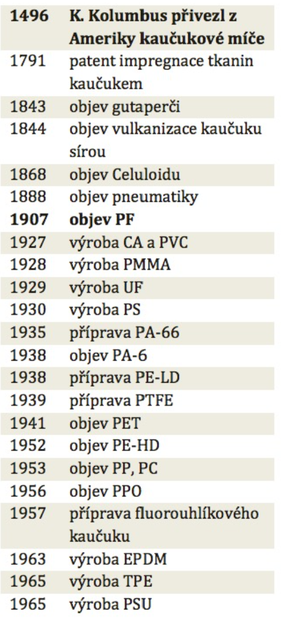
Polymery - historie
Gutaperča – rukojeti, izolant, stomatologie
Kaučuk
  v Evropě znám již od roku 1496 (Kryštof Kolumbus)
  materiál s velkou pružností, základní surovina pro výrobu pryží („guma“)
  Přírodní, surový kaučuk (latex), pryž
celuloid - Polo-Syntetický (tzn. uměle připraveného) polymeru - nitrát celulózy
PF - fenol-formaldehydová pryskyřice, čistě syntetický (Bakelit)

Slide 5
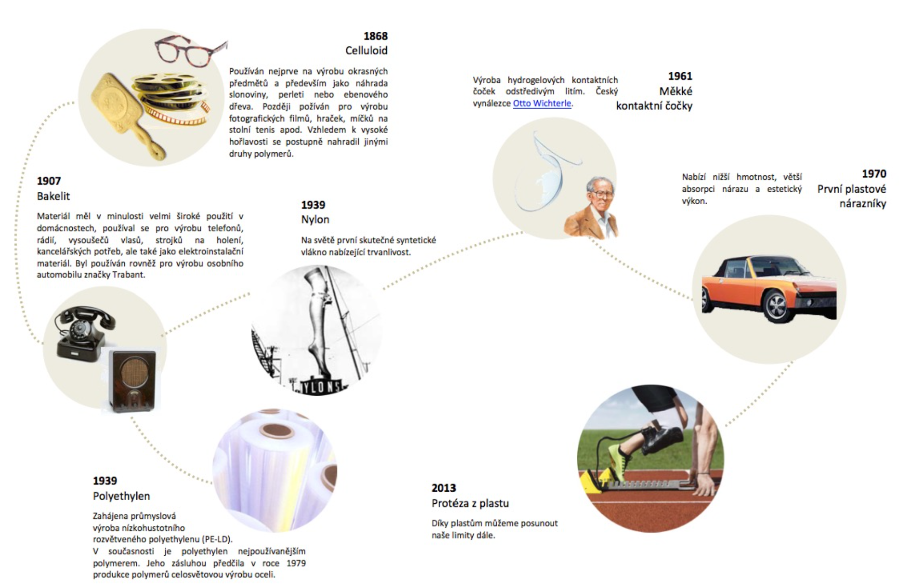
Polymery - historie

Slide 6
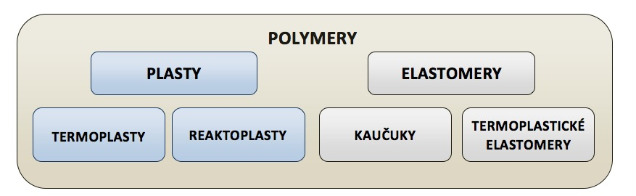
Polymery - dělení
Skupiny polymerů – plasty a elastomery
Plasty = termoplasty a reaktoplasty!!!
Polymery = termoplasty, reaktoplasty, elastomery!!!

Slide 7
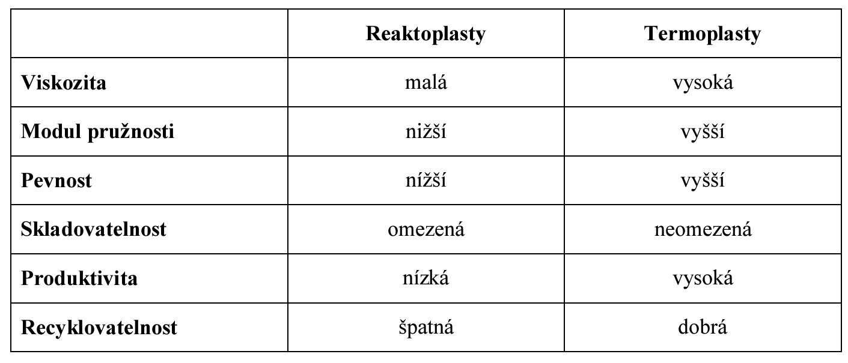
Polymery - dělení
Plasty
  Trvale, nevratně deformovatelné, tvrdé, i křehké
  Mají široké využití díky lehkosti, pevnosti a odolnosti.
  termoplasty, reaktoplasty
Termoplasty
    Při zahřívání měknou (přechod do plastického stavu), lze tvarovat
    Neobsahují chemické zesíťování, pouze fyzikální vazby.
    Měknou při zahřátí a tuhnou při ochlazení.
Reaktoplasty (termosety)
    Plasty, které po vytvrzení nelze opětovně tavit ani tvarovat.
    Obsahují chemické zesíťování mezi polymerními řetězci.
    Jsou pevné, tuhé a odolné vůči teplotě.

Slide 8
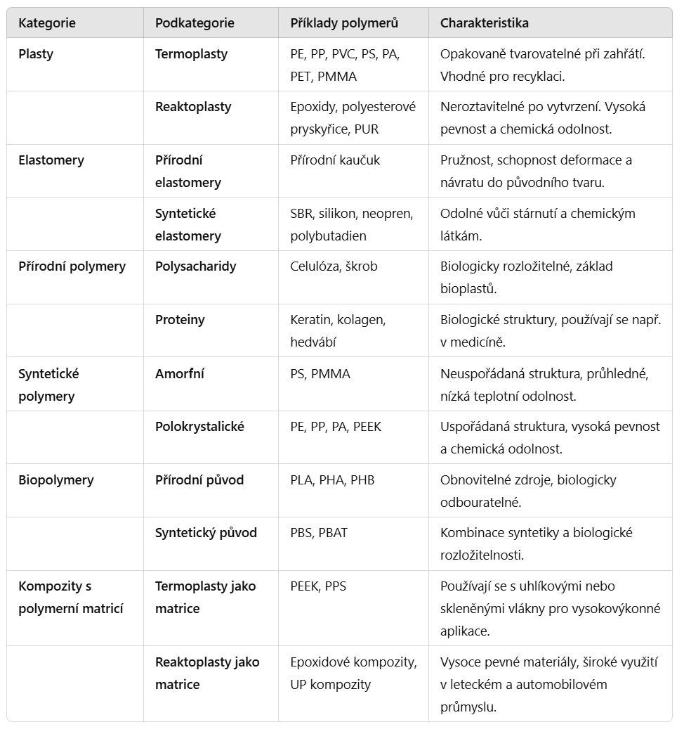
Polymery - dělení
Elastomery
  Polymery s vysokou elasticitou.
  Obsahují chemické zesíťování, ale v nízké hustotě.
  Jsou měkké, pružné a odolné vůči deformacím.
  Přírodní kaučuk, silikonový kaučuk, nitrilový kaučuk.
Kaučuky
    Skupina elastomerů, které mají gumo-elastické vlastnosti.
    přírodní (latex), syntetické (např. SBR – Styren-butadienový kaučuk).
    Jsou vysoce pružné a odolné vůči opotřebení, amorfní
Termoplastické elastomery (TPE)
    Struktura z elastomerů (měkké) a termoplastů (tvrdé segmenty)
    lze je zpracovat jako termoplasty (vstřikování), recyklace
    Neobsahují chemické zesíťování.

Slide 9
Polymery – dělení
Přírodní polymery:
  Získávají se z obnovitelných zdrojů, využívají se např. v biomedicíně nebo pro výrobu bioplastů.
Biopolymery:
  Alternativa k tradičním plastům, důležité pro ekologickou udržitelnost.
Kompozity:
  Kombinace polymerní matrice s výztuží, zajišťují pevnost a odolnost v extrémních podmínkách.

Slide 10
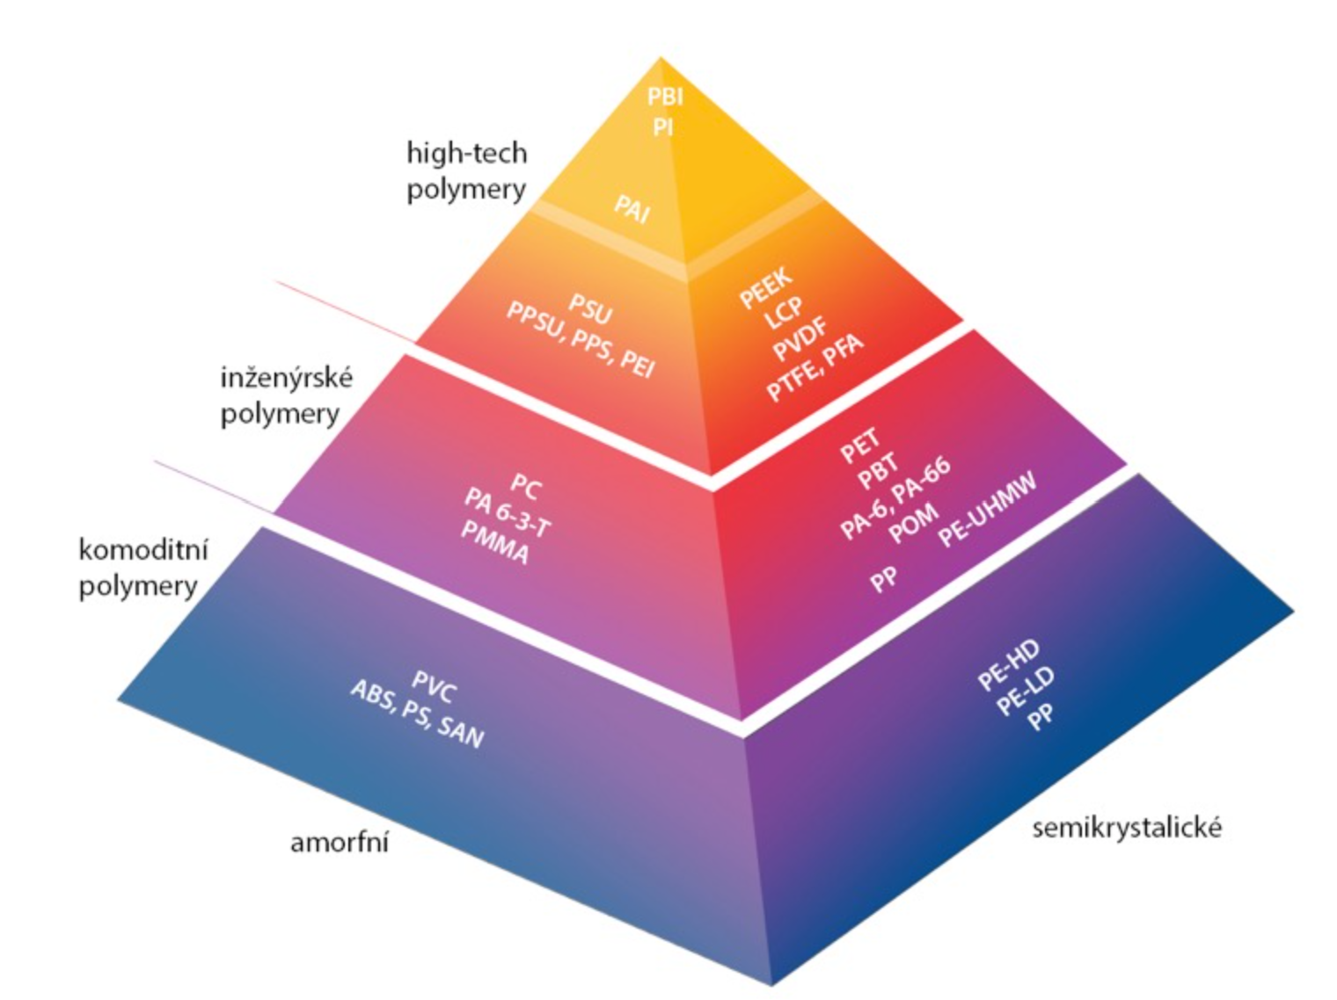
Polymery – dělení technických polymerů
-schéma objemu výroby a spotřeby (vodorovně) na užitné hodnotě a ceně (svislá osa)
komoditní plasty
  HDPE, LLDPE, LDPE, PP, PS a PVC.
  vyrábějí v největším množství
  nevynikají užitnými vlastnostmi
  levné, obvykle nestojí víc než 2 eura za kilogram.
konstrukční plasty
  PA, PMMA, PC, ABS
  výtečné mechanické vlastnosti i teplotní odolnost,
  proti komoditním plastům jsou mnohem dražší.
high-tech polymery
  PI, PBI, PAI
  vynikající teplotní i chemickou odolností, dlouhou životností, popřípadě biologickou snášenlivostí.
  Nejdražší
  Pro špičkové aplikace

Slide 11
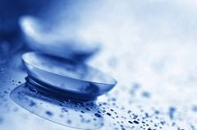
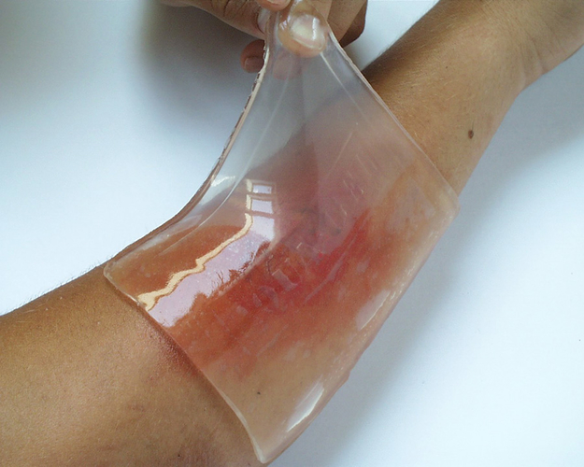
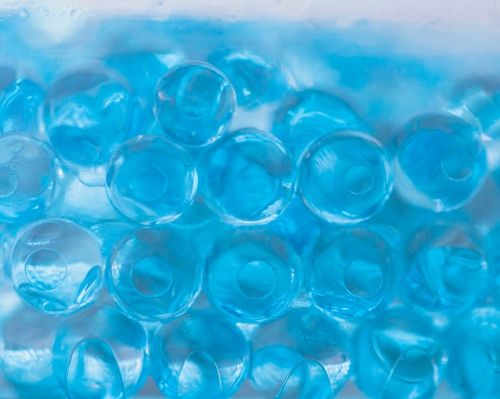
Polymery - hydrogely
Hydrogely patří do síťovaných polymerů (neboli zesíťovaných gelů), což je podskupina syntetických nebo přírodních polymerů. V závislosti na jejich složení a vlastnostech je můžeme zařadit do více kategorií.

Slide 12
Polymery – dělení hydrogelů
Podle reakce na prostředí:
Stimulus-responzivní hydrogely - reagují na pH, teplotu, světlo nebo elektrické pole.
Neutrální hydrogely - nemění své vlastnosti při změně podmínek.
Podle oblasti použití:
Biopolymery pro medicínu - biokompatibilní hydrogely používané v tkáňovém inženýrství nebo jako nosiče léků.
Technické hydrogely - používané např. v zemědělství pro retenční schopnosti vody.
Podle chemického původu:
Přírodní hydrogely - na bázi biopolymerů, jako je agaróza, alginát, chitosan nebo kolagen
Syntetické hydrogely - vyrobené z polymerů jako polyvinylalkohol (PVA), polyethylenglykol (PEG), nebo polyakrylamid (PAA)
Podle fyzikálních vlastností:
Termoplastické hydrogely - mají fyzikálně zesíťovanou strukturu (přechodná vazba), lze je ohřevem reaktivovat
Trvalé hydrogely - chemicky zesíťované, jsou stabilní i při změnách teploty

Slide 13
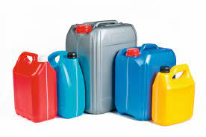

Polymery - vznik
1. Polymerace
Spojování monomerů do dlouhých řetězců (polymerů), přítomnost dvojné vazby
Řetězová reakce, nevzniká vedlejší produkt, používá se k výrobě většiny plastů
Polymeráty - PE, PP, PS, PVC, PTFE, kaučuky (neopren)
3 stupně:
  Iniciace – nastartování polymerace
    Např. - Výroba polyethylenu (PE)
  Propagace - růst makromolekul
  Terminace – ukončení polymerace

Slide 14
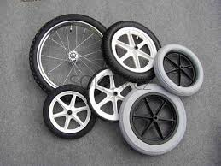
Polymery - vznik
2. Polyadice
Chemické spojování (adice) dvou odlišných monomerů s dvěma různými funkčními skupinami
Nevznikají vedlejší produkty
Důležité pro reaktoplasty a technické polymery
Polyadukty
  Polyuretany (PUR)
  Epoxidy
Např. Výroba polyuretanů (PUR).

Slide 15
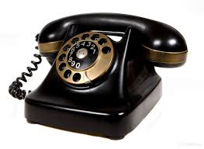
Polymery - vznik
3. Polykondenzace
Spojování monomerů za vzniku polymeru a vedlejších produktů (voda, methanol), které se musí odebírat
Stupňovitá; dá se přerušit; endotermní
Důležité pro reaktoplasty a technické polymery
Polykondenzáty
  Polyestery (tesil)
  Polyamidy (silon)
  Fenoplasty (bakelit)
Např. Výroba polyesteru (PET).

Slide 16
Polymery - vznik
Dalšími důležitými pojmy v oblasti polymerů jsou:
Vulkanizace
Chemický proces, při kterém se do kaučuku (přírodní nebo syntetický) přidávají síra nebo jiné chemické látky, aby se vytvořily chemické vazby mezi polymerními řetězci.
Zlepšení mechanických vlastností, elasticity, odolnost vůči opotřebení a stárnutí.
Pneumatikách, těsnicí materiály
Zesíťování (Cross-linking)
Proces, při kterém se mezi jednotlivými polymerními řetězci vytvářejí chemické nebo fyzikální vazby, což zvyšuje pevnost a tuhost materiálu.
Typy:
  Chemické zesíťování - prostřednictvím chemických reakcí (např. u epoxidových pryskyřic)
  Fyzikální zesíťování - využívá fyzikálních vazeb, např. iontových vazeb
Epoxidy, vulkanizace kaučuku

Slide 17
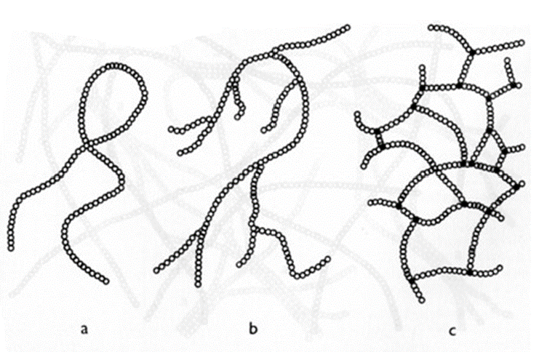
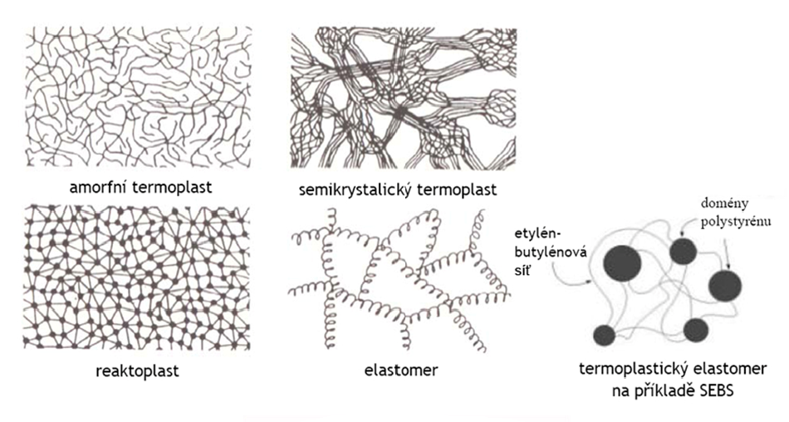
Polymery - struktura
Molekulární
Nadmolekulární (morfologie)
Lineární
Větvená
síťovaná

Slide 18
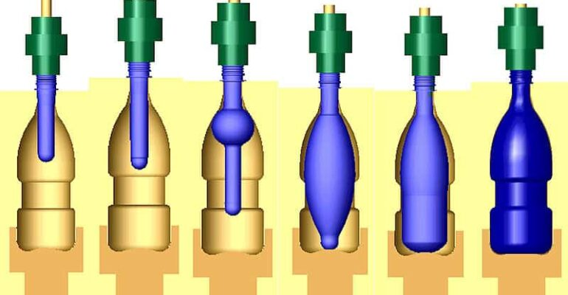
Polymery - zpracování
Vstřikování - Tvorba přesných dílů (hračky, obaly)
Vyfukování - technologie pro výrobu objemnějších dutých dílů
Odstředivé lití - pro výrobu velkoobjemových dílů (nádrže)
Vakuové tváření - používaná typicky na obalový materiál
Extruze - Výroba trubek, fólií, profilů.
Laminace - Výroba kompozitních materiálů
3D tisk - Rychlá výroba prototypů (PLA, ABS)

Slide 19
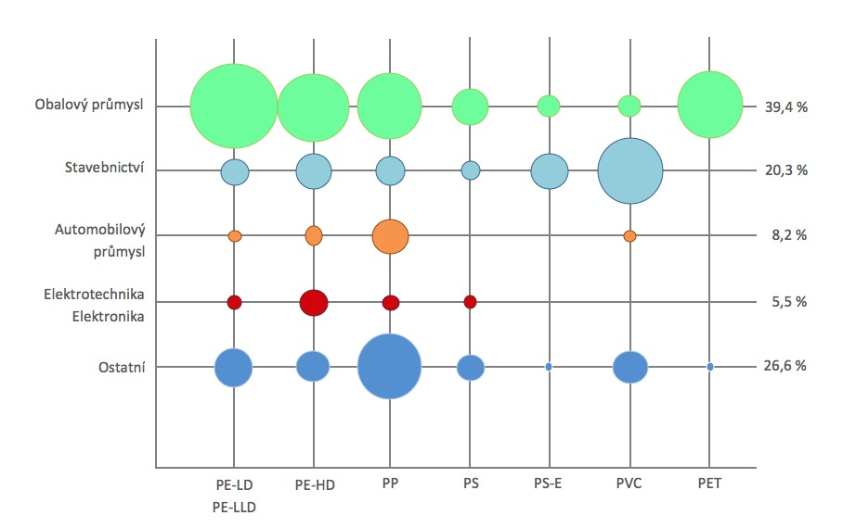
Polymery - aplikace
Obalový průmysl - PE fólie, PET lahve
Stavebnictví - PVC trubky, izolace, kompozity
Automobilový průmysl - PP, PC, ABS
Zdravotnictví - Biokompatibilní polymery, implantáty
Textilní průmysl - Nylon, polyester, spandex

Slide 20
Polymery – výhody, nevýhody
Výhody
Nevýhody
Nízká hustota (hmotnost)
Tepelný a elektrický izolant
Odolnost proti povětrnostním vlivům, chemická odolnost
Snadná zpracovatelnost
Nižší spotřeba energie při zpracování
Využití pro výrobu energetických zdrojů (solární panely)
Hořlavost (kvůli chemickému složení makromolekul)
Odolnost vůči nízkým teplotám
Vysoká teplotní roztažnost
Tvorba elektrostatického náboje
Nízká odolnost proti UV záření
Creep (časová závislot užitných vlastností)

Slide 21
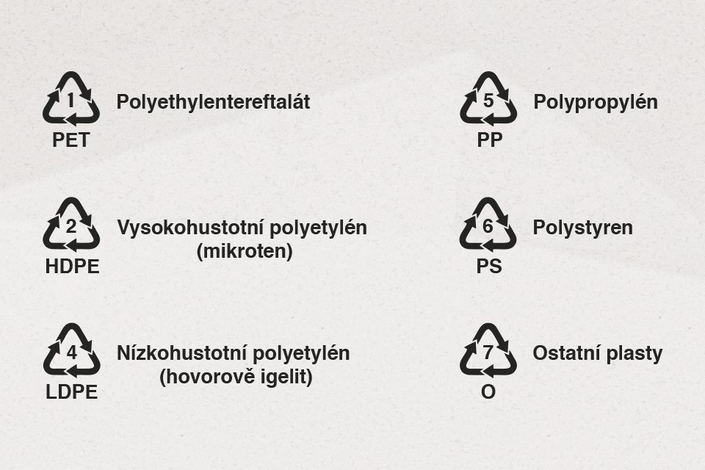
Polymery – recyklace plastů

Slide 22
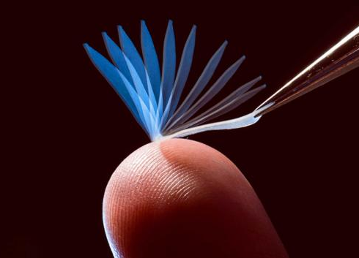
Polymery - budoucnost
Vývoj ekologických polymerů (bioplasty, kompostovatelné materiály)
Nové aplikace - chytré polymery, samoopravné materiály
Recyklace a cirkulární ekonomika

Slide 23
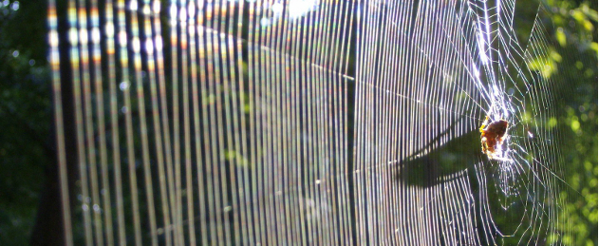
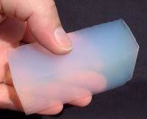
Polymery - zajímavosti
Nejlehčí polymer - aerogel (izolační materiál)
Nejdelší molekuly - syntetické polymery mohou dosáhnout délky milionů atomů
Přírodní biopolymery jako inspirace (např. pavučina je pevnější než ocel)

Slide 24

Polymery - test
Jaká je hlavní vlastnost hydrogelů?
a) Jsou zcela vodoodpudivé
b) Mají schopnost absorbovat velké množství vody
c) Jsou neprůhledné a tvrdé
d) Nelze je chemicky upravovat
Který z následujících polymerů je biologicky odbouratelný?
a) Polyetylen
b) Polypropylen
c) Polylaktid (PLA)
d) Polystyren
Co je polymerace?
a) Proces degradace polymerů
b) Proces spojování monomerů za vzniku polymerů
c) Chemická reakce výroby kovů
d) Proces tvarování plastů
Co odlišuje termoplasty od reaktoplastů?
a) Termoplasty lze znovu tavit, reaktoplasty nikoliv
b) Reaktoplasty mají vyšší pevnost
c) Termoplasty mají elastické vlastnosti
d) Reaktoplasty jsou vždy průhledné

Slide 25
Polymery - shrnutí
Popište rozdíl mezi chemickým a fyzikálním zesíťováním polymerů.
  Chemické zesíťování zahrnuje kovalentní vazby mezi polymerními řetězci, zatímco fyzikální zesíťování využívá slabší vazby (např. vodíkové vazby nebo van der Waalsovy síly).
Vysvětlete, jak fungují inteligentní hydrogely reagující na změny pH.
  Hydrogely obsahující iontové skupiny (např. -COOH) mění svůj objem v závislosti na pH. V kyselém prostředí se zmenšují, v zásaditém bobtnají díky iontové disociaci.
Vyjmenujte tři aplikace reaktoplastů v průmyslu.
  Kompozitní materiály (např. karbonové konstrukce), izolace elektrických komponentů, lepidla a tmely.

Slide 26
Polymery - reference
https://www.bevedo.cz/napoveda/clanky/bakelit/
https://zelezarstvi-fiala.cz/produkt/690312-kolo-nahr--polyuretan-popular-ll
https://publi.cz/books/180/02.html
Odian, G. Principles of Polymerization.
Chanda, M., Roy, S. K. Plastics Technology Handbook.
Northrop, B. H., et al. (2016). Polymer Chemistry.
Callister, W. D., & Rethwisch, D. G. (2018). Materials Science and Engineering: An Introduction. Wiley.
Billmeyer, F. W. (1984). Textbook of Polymer Science. Wiley.
Plastics Europe: www.plasticseurope.orgResearch articles on polymer sustainability.
https://vesmir.cz/cz/casopis/archiv-casopisu/2009/cislo-3/quo-vaditis-polymery.html
https://www.samosebou.cz/tag/plasty/
https://tecron.cz/zpusoby-zpracovani-termoplastu/
https://www.materialtimes.com/tema/co-jsou-4d-materialy-pametove-polymery-drevo-i-testoviny.html
https://automatizace.hw.cz/clanek/2006122301
https://www.materialtimes.com/vsimame-si/neprizpusobivi-pavouci-a-jejich-neprekonatelne-pavuciny.html
Koetting, M. C., et al. (2015). Stimulus-responsive hydrogels: Theory, modern advances, and applications. Materials Science and Engineering: R: Reports, 93, 1-49.
Peppas, N. A., & Hoffman, A. S. (2021). "Hydrogels for Biomedical Applications." Journal of Biomedical Materials Research.
Wichterle, O., & Lim, D. (1960). "Hydrogels as Materials for Synthetic Implants." Nature.
Hoffman, A. S. (2002). "Hydrogels for Biomedical Applications." Advanced Drug Delivery Reviews.
https://www.cockyshop.cz/slovnik-pojmu/hydrogel
https://www.vseprosvezdravi.cz/aqua-gel---hydrogel--prumer-6-5-cm--5-ks
https://www.nasezahrada.com/hydrogel-zajistuje-dlouhodobou-vlhkost-rostlinam-navod-jak-jej-pouzivat/
Biron, M. (2012). Thermoplastics and Thermoplastic Composites.Ucelený přehled vlastností termoplastů, včetně mechanických vlastností.
Ashby, M., Shercliff, H., & Cebon, D. (2019). Materials: Engineering, Science, Processing and Design.

Slide 27
Děkuji za pozornost
Martina Kalová
martina.kalova@vsb.cz
Toto dílo je licencováno pod CC BY 4.0
O
NPO_VŠB-TUO_MSMT-16605/2022

